Slide 1
ДИПЛОМНАЯ РАБОТА «путевые заметки художника»
выпускницы 4В КЛАССА Панковой Полины
Класс преподавателя Риделя г.А.

Slide 2
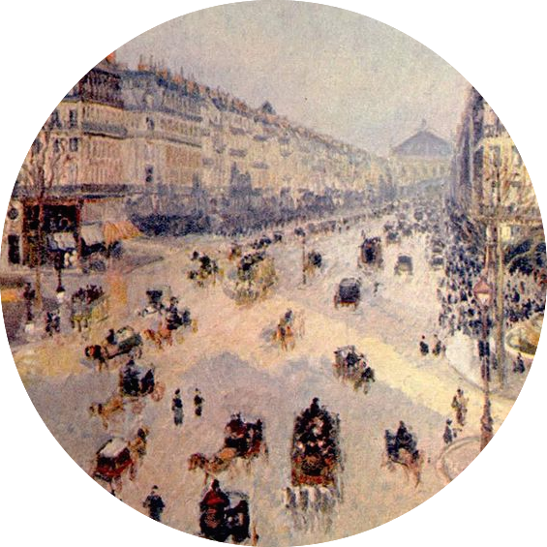
ВСТУПЛЕНИЕ
Здравствуйте, меня зовут Полина, и это моя дипломная работа . В нее входят мои работы по живописи (этюды и натюрморты), работы по рисунку (конструктивный рисунок и натюрморты в карандаше) и мои работы по композиции и эскизы к ним.
Тема моих работ по композиции- Путевые заметки художника. Обусловлен выбор этой темы тем, что летом 2019го года я делала много зарисовок из своих поездок (Петербург, Карелия, дача) и каждая из этих поездок оставила в моей душе много приятных эмоций. Поэтому мне захотелось запечатлеть эти моменты на бумаге и передать всю их теплоту.
Что касается живописи и рисунка, то в моём дипломе будут представлены и мои ранние работы, поэтому вы можете сравнить их с тем, как я пишу и рисую сейчас.

Slide 3
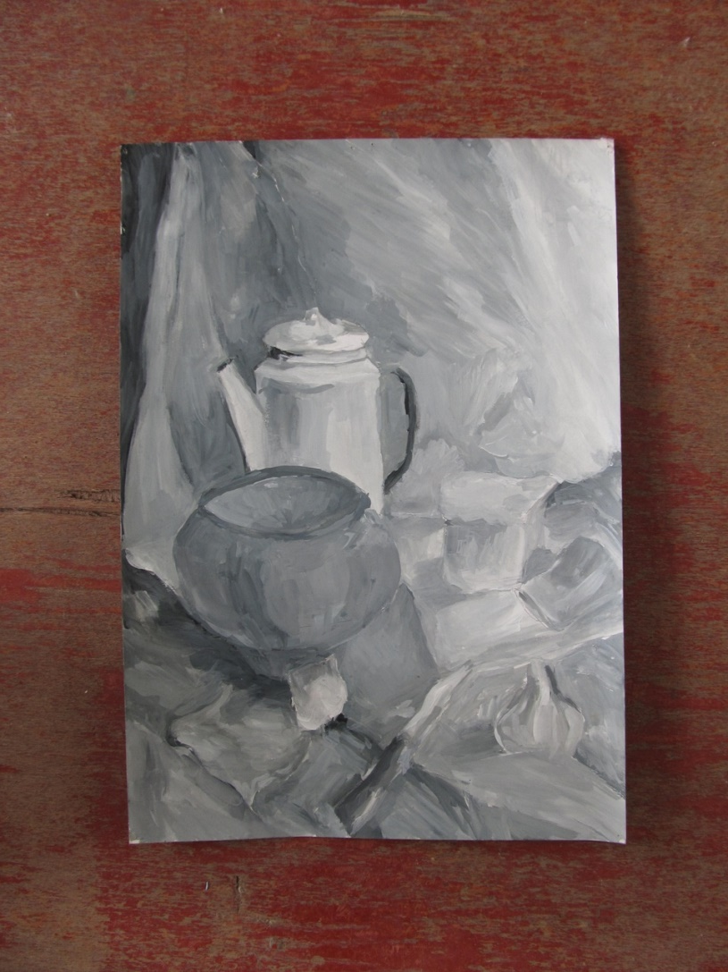
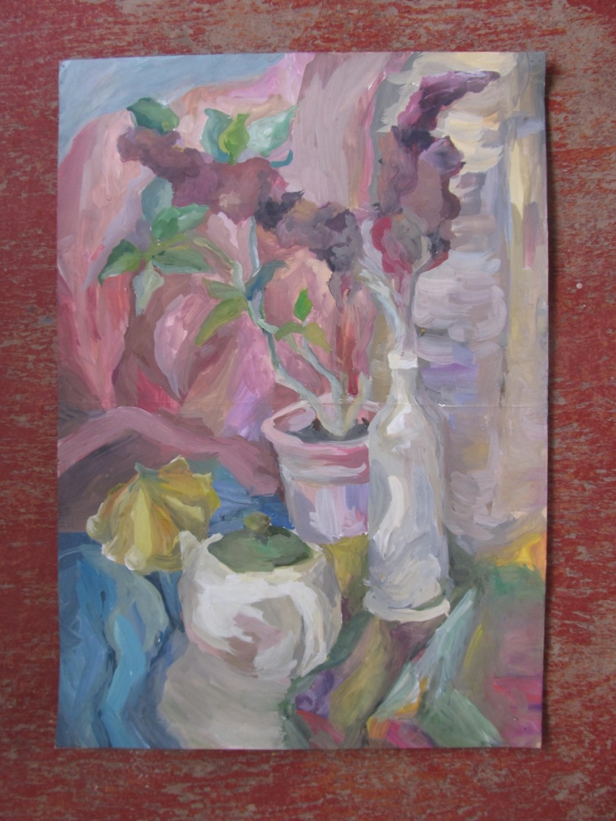
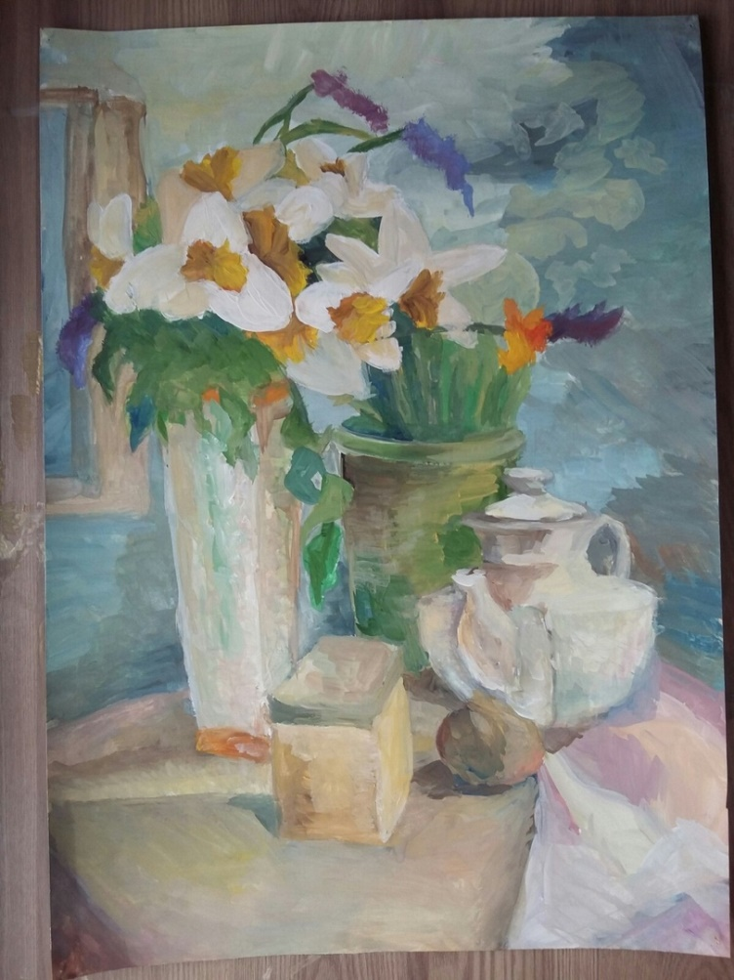
Живопись
Сейчас вы наблюдаете работу за 2 класс (в технике гризайль) и работы за 3 класс

Slide 4
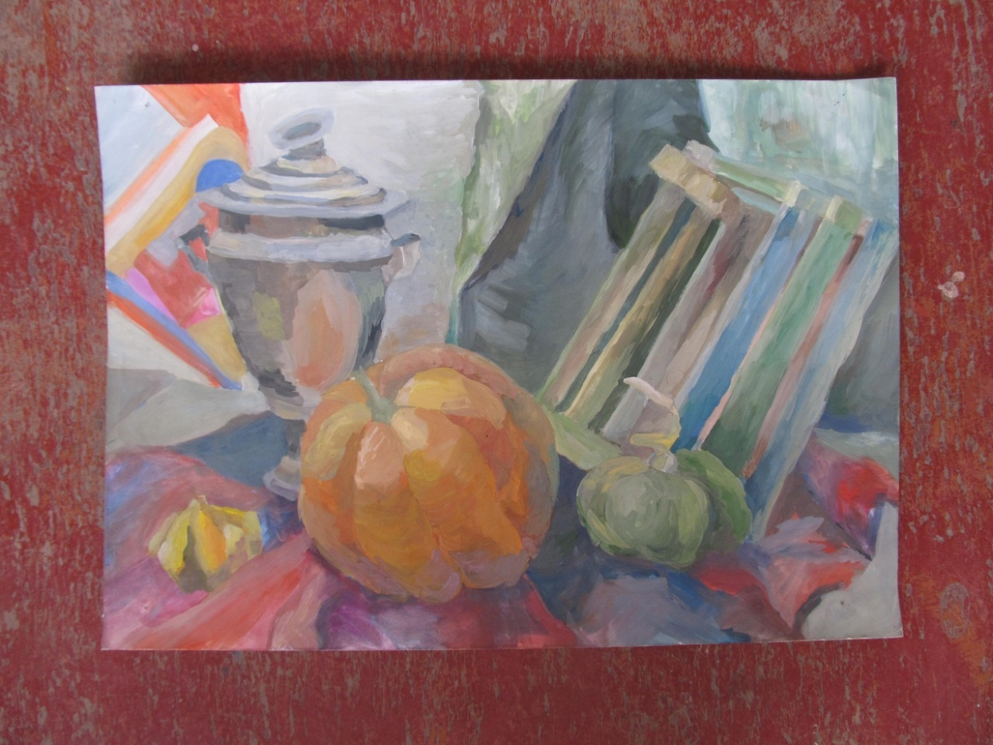
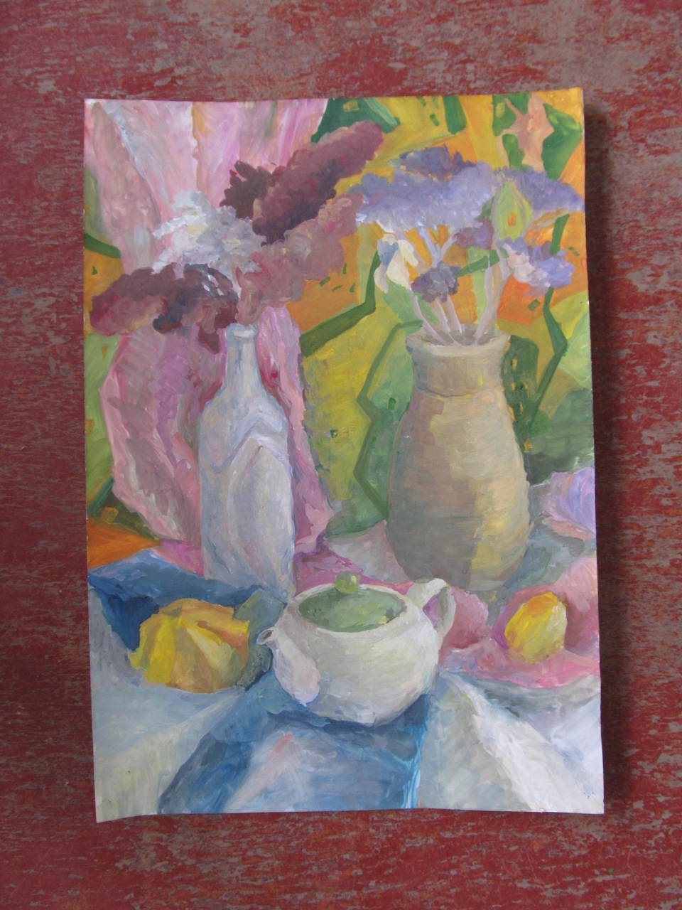
Живопись
Здесь вы видите уже более поздние работы:

Slide 5
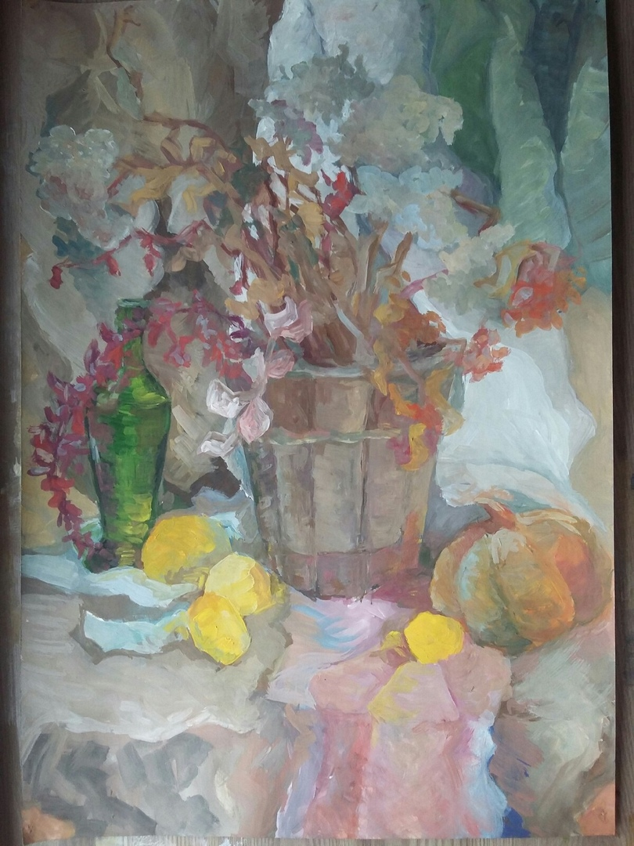
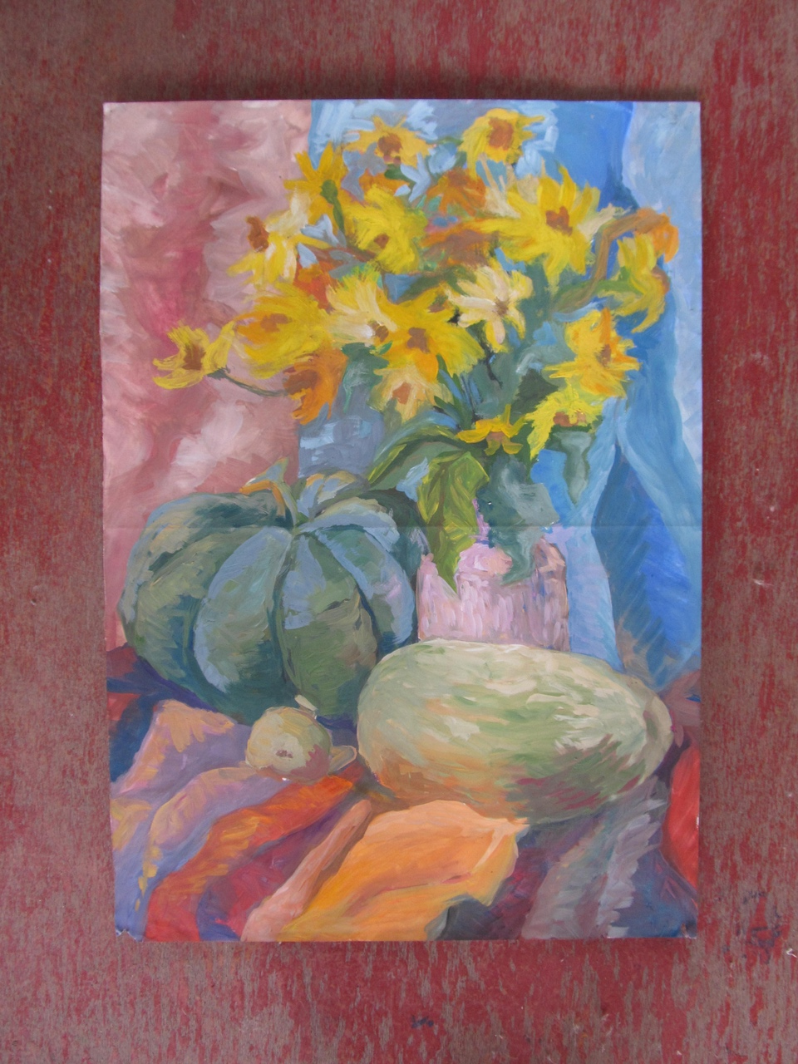
Живопись

Slide 6
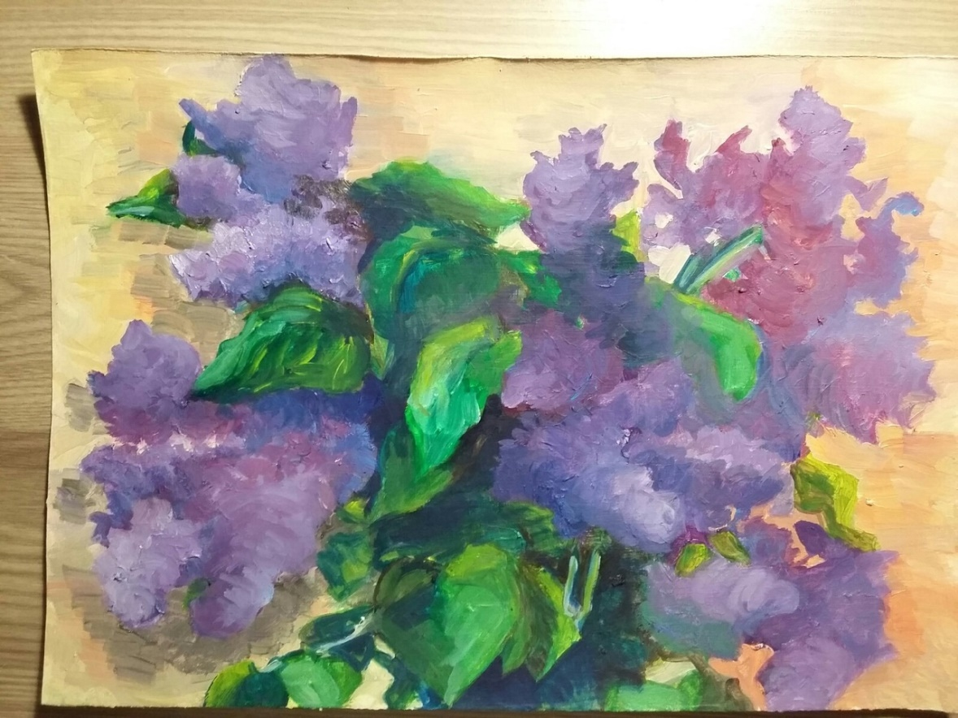
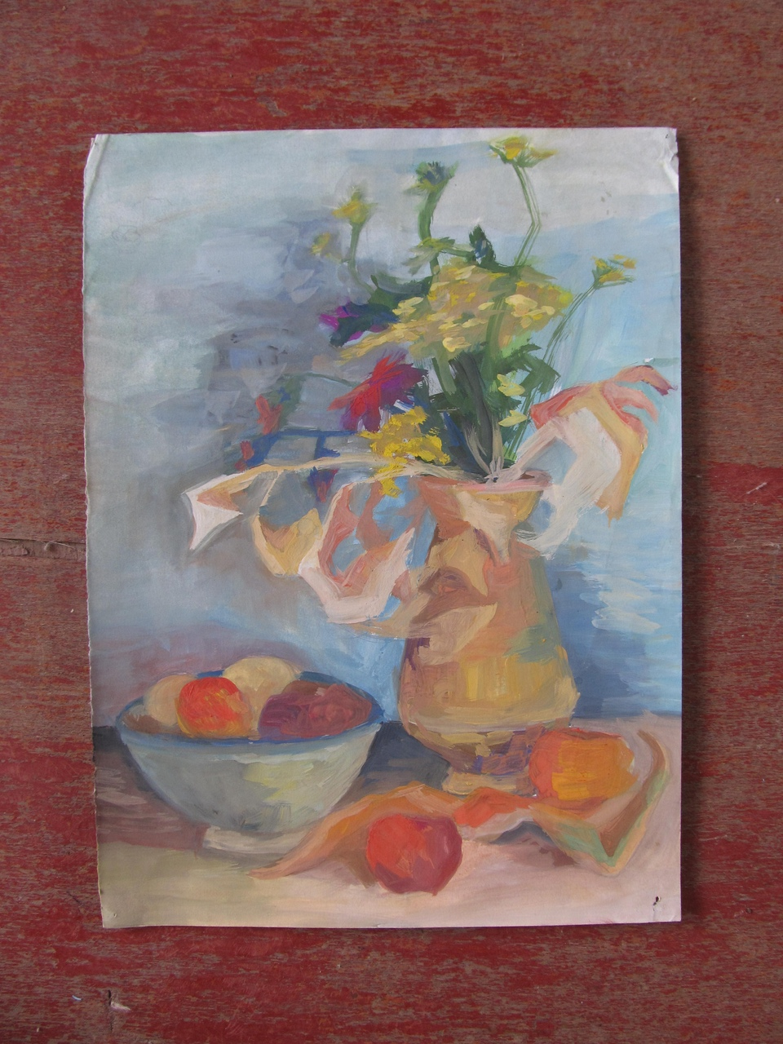
Живопись
И последнее-этюды

Slide 7
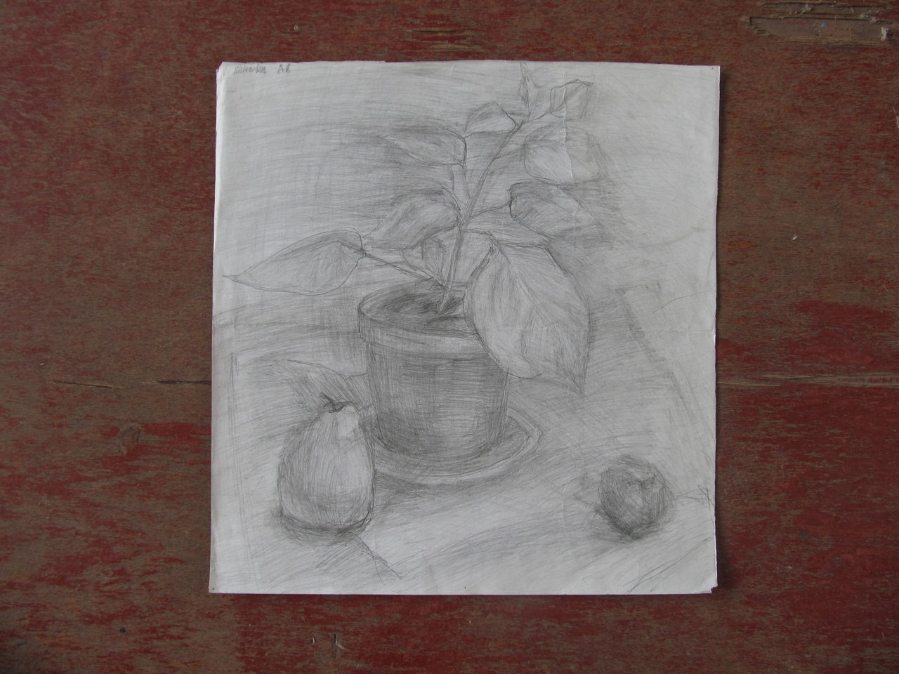
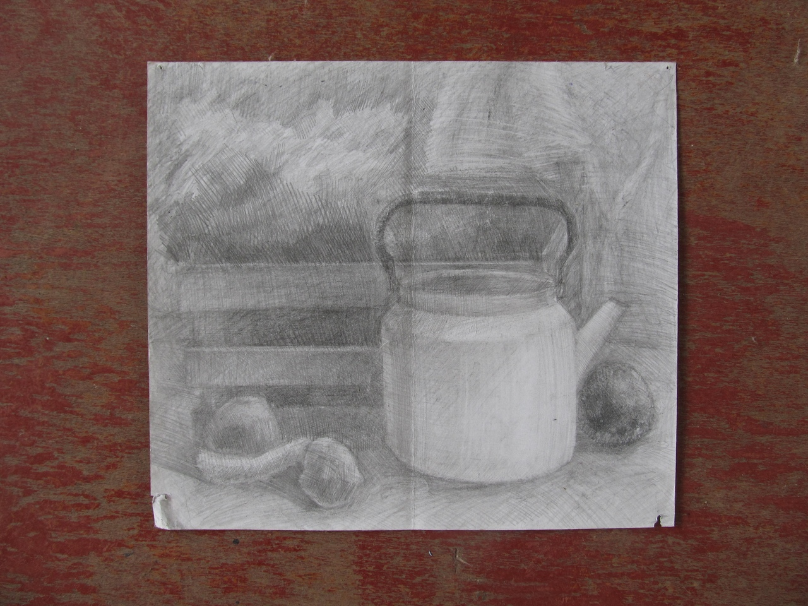
РИСУНОК
Перейдём к рисунку. Первая работа за 2 класс, а вторая-за третий.

Slide 8
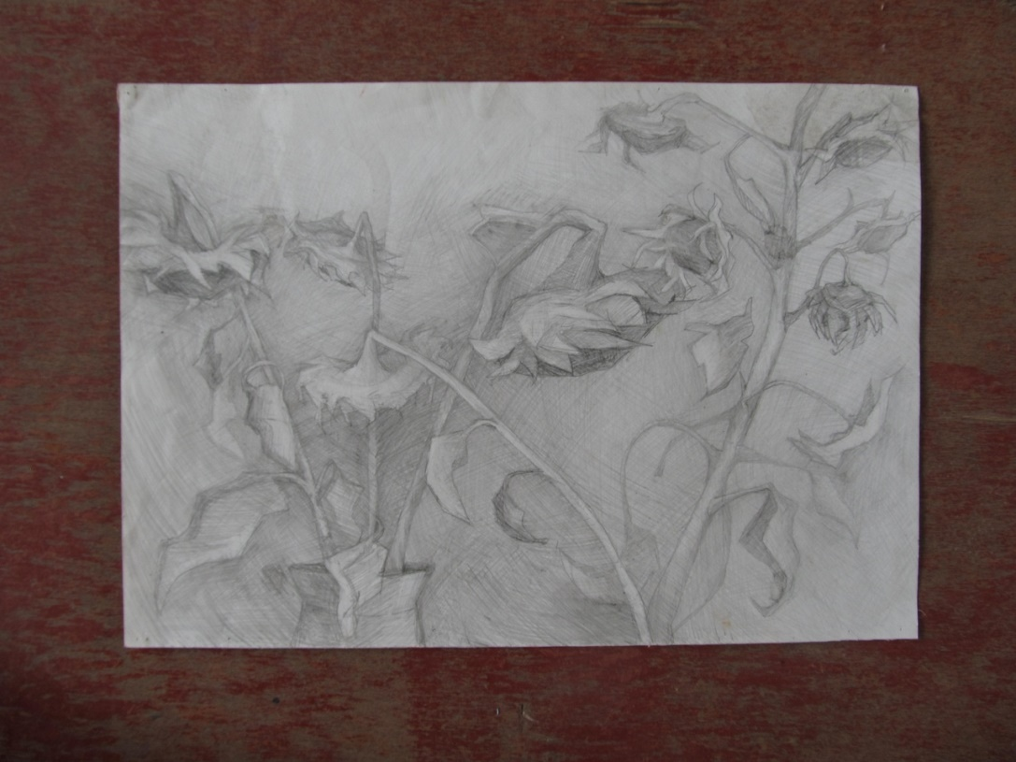
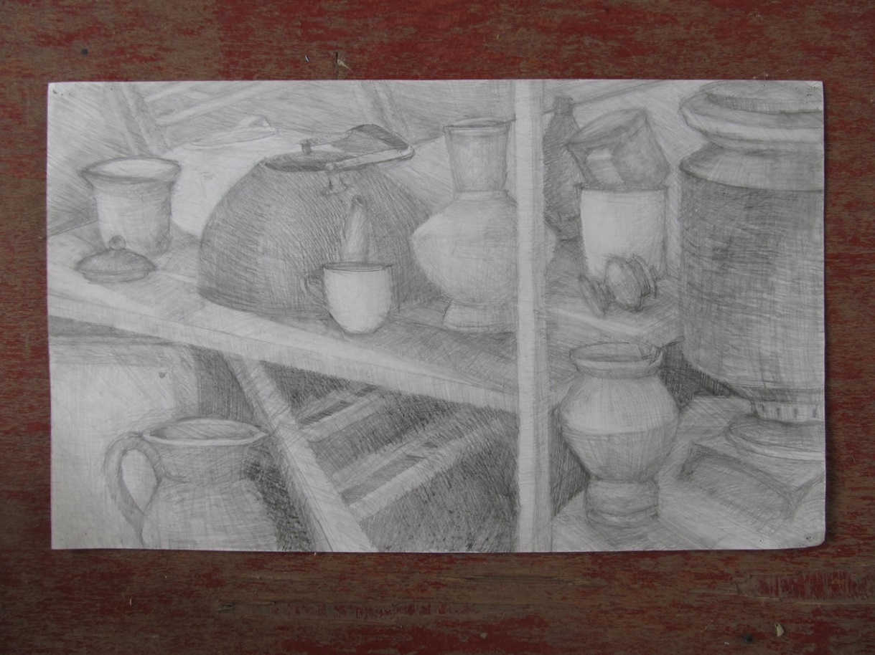
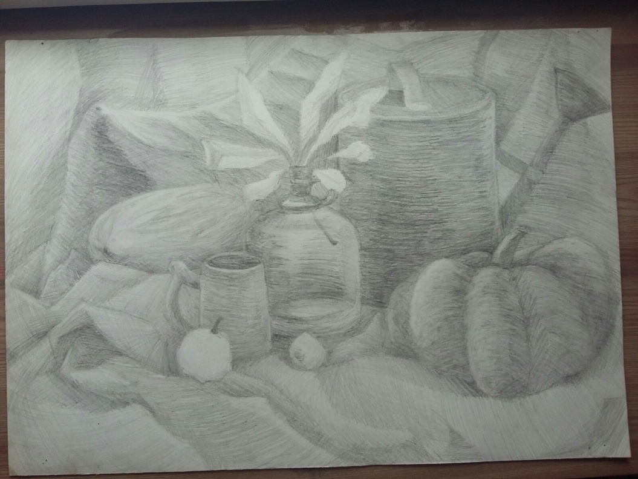
РИСУНОК
Одни из последних работ:

Slide 9
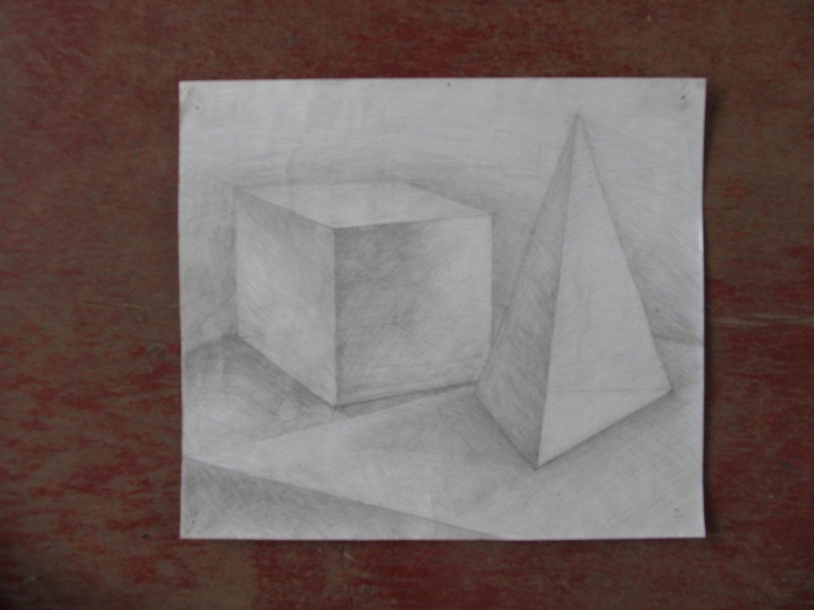
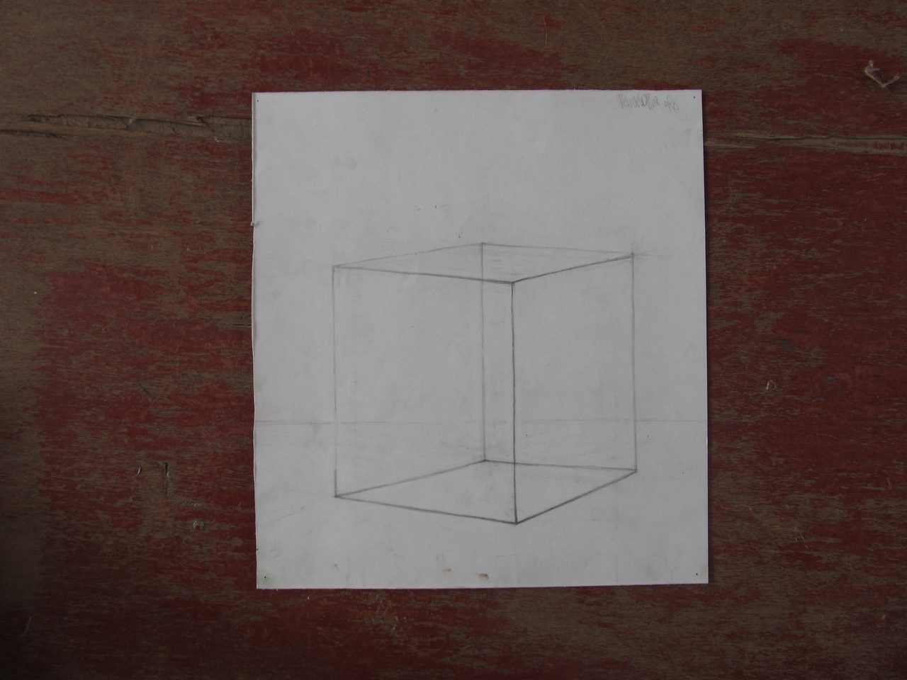
Рисунок
А это конструктивный рисунок:

Slide 10
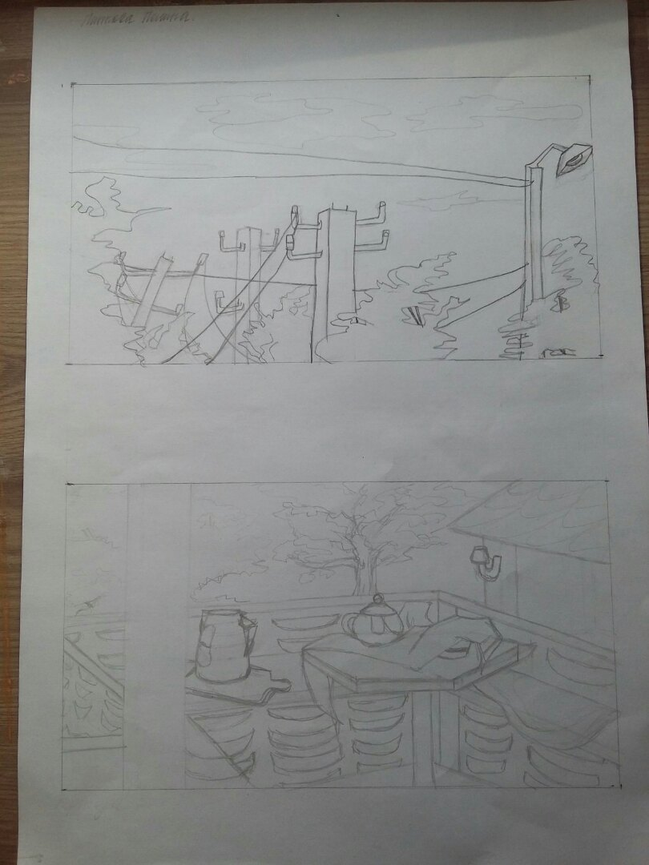
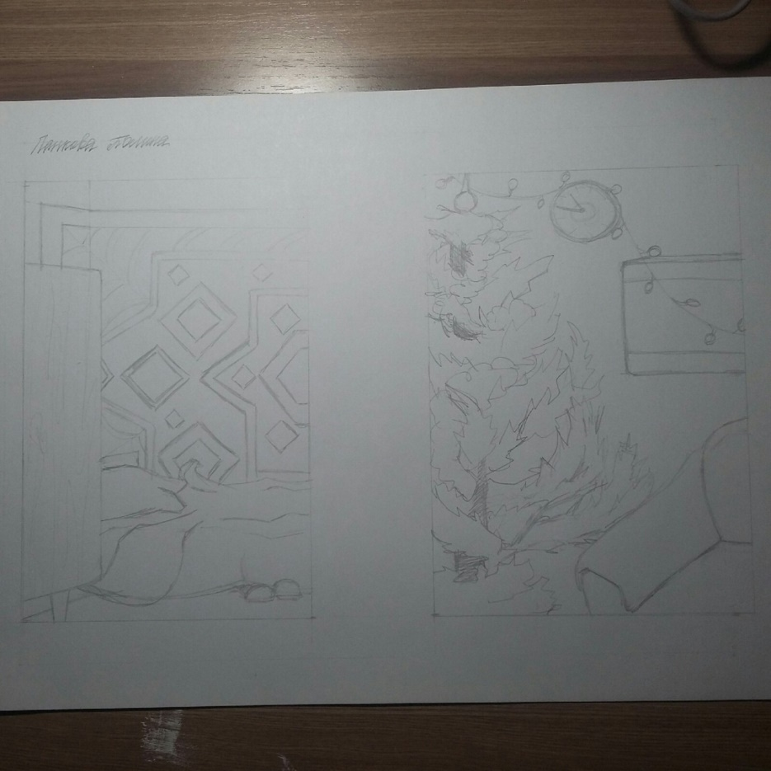
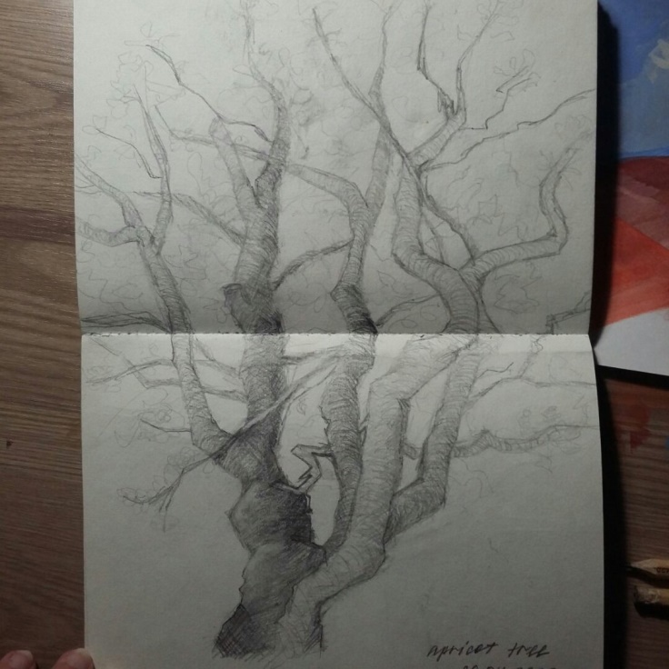
Композиция
Последняя часть моей дипломной работы это композиция. Для начала покажу вам эскизы:

Slide 11
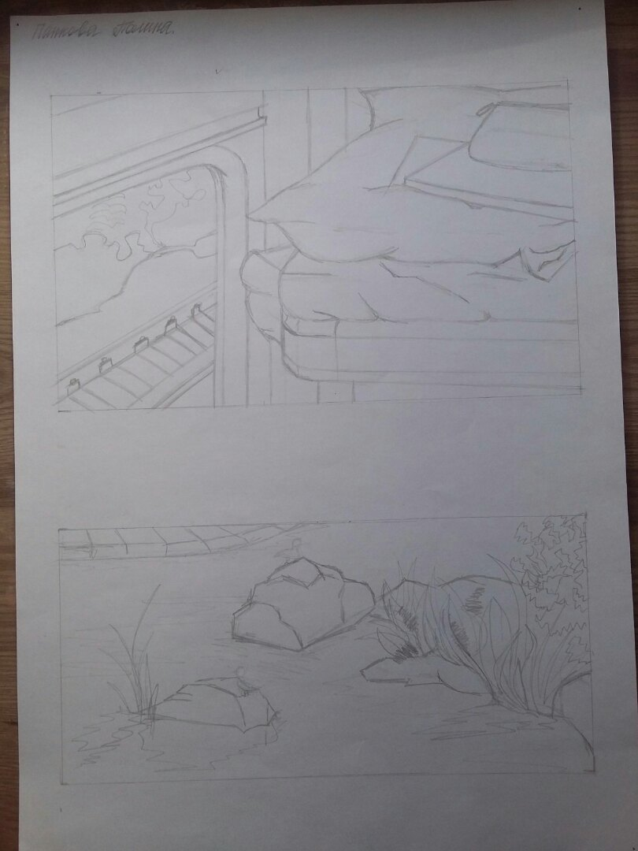
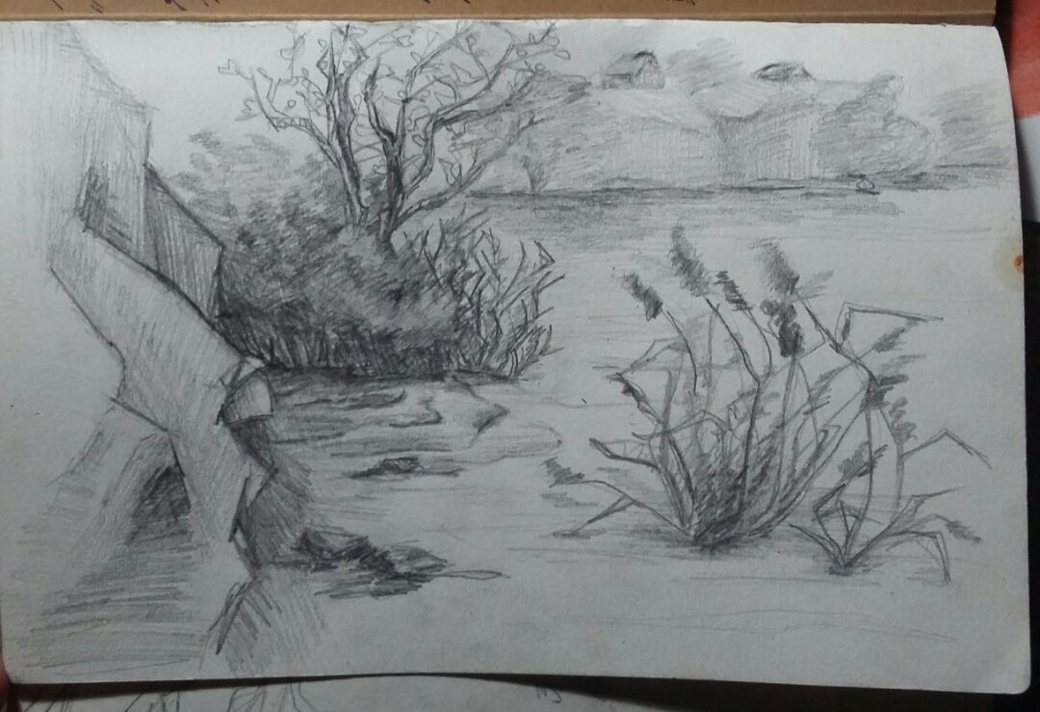
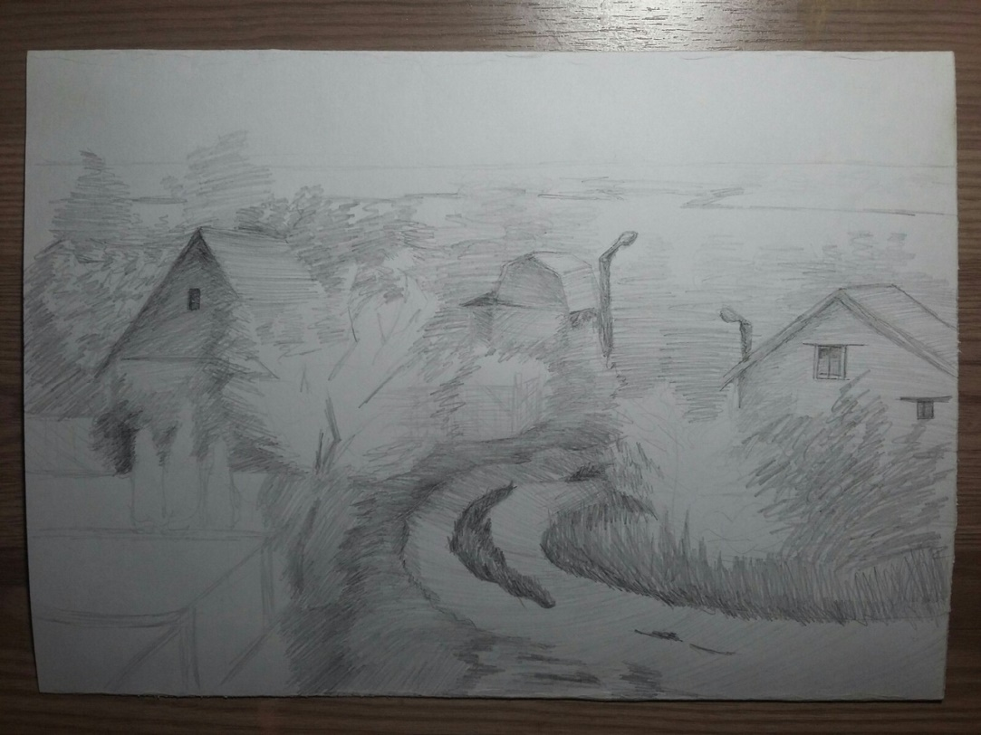
КОМПОЗИЦИЯ

Slide 12
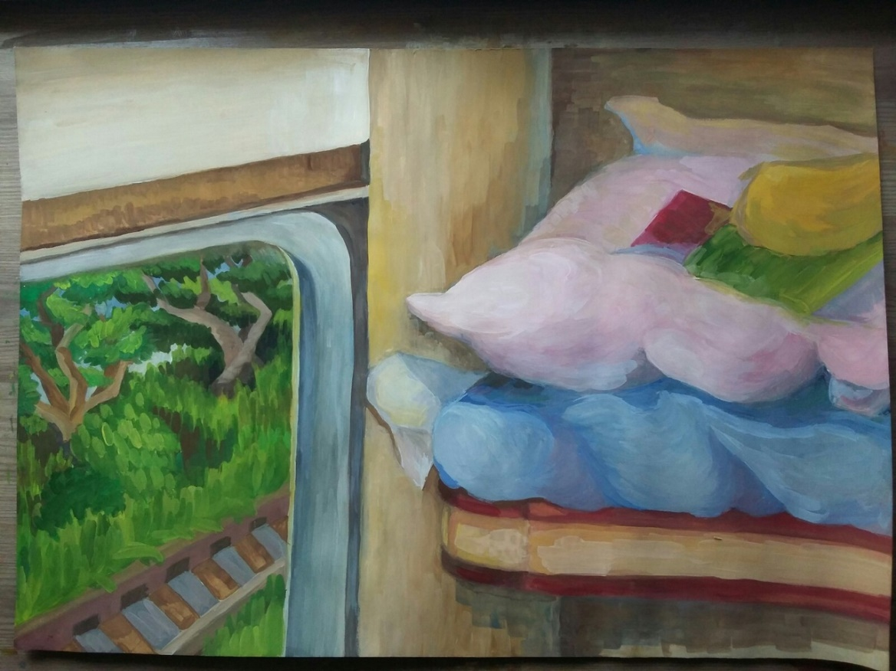
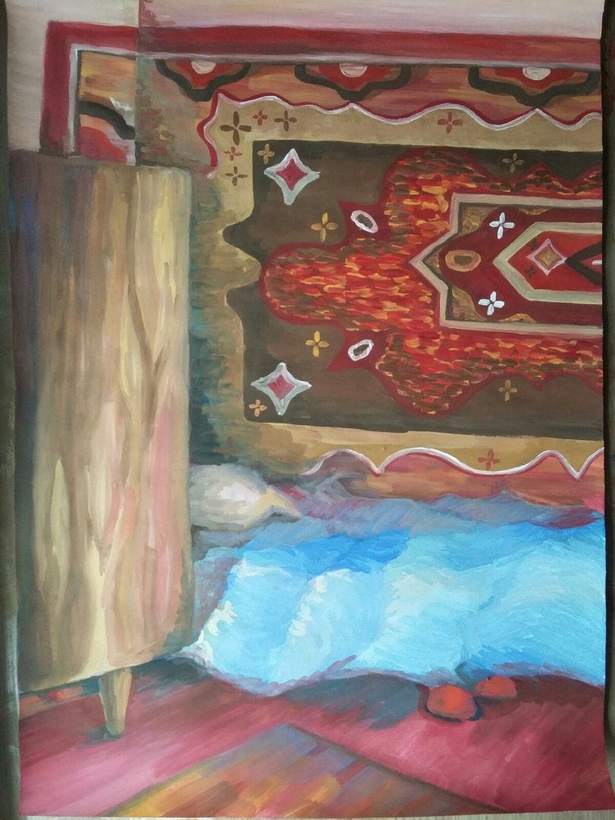
композиция
А это работы в цвете:
Я передала теплоту и спокойствие моментов в теплом колорите и контрастном цветовом решении

Slide 13
На этом моя дипломная работа подходит к концу
СПАСИБО ЗА ВНИМАНИЕ!

